Slide 1
面向主题排名和上下文感知自动编码器的无监督聊天日志摘要
Unsupervised Summarization for Chat Logs with Topic-Oriented
Ranking and Context-Aware Auto-Encoders
论文来自：AAAI 2021 邹毅成
主讲人：王玉柯
2021年3月7日

Slide 2
研究背景：自动聊天摘要可以帮助人们从众多的聊天消息中快速掌握重要信息。
现有问题：聊天日志通常有碎片化和不断演变的主题。这些日志包含大量的省略句和疑问句，这使得聊天摘要高度依赖上下文。
本文贡献：提出了一个新的无监督框架RankAE来执行聊天摘要，而不需要使用人工标记的数据。RankAE包括一个面向主题的排名策略，该策略同时根据中心性和多样性选择主题话语，以及一个经过精心设计的去噪自动编码器，以根据所选话语生成简洁但符合上下文的摘要

Slide 3
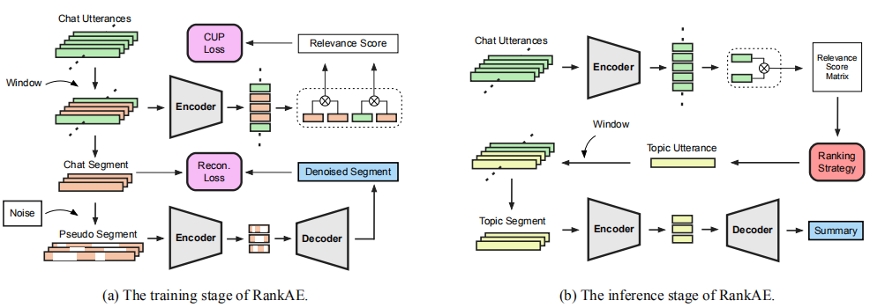
CUP表示上下文话语预测，产生两个话语的共现概率，用以衡量话语排序的相关性得分。
注1：语句上下文预测Context Utterance Prediction (CUP)
注2：去噪自编码器Denoising Auto-encoder (DAE)
对原始聊天段进行含噪扩展，然后通过训练DAE(Vincent et al. 2008)来恢复。

Slide 4
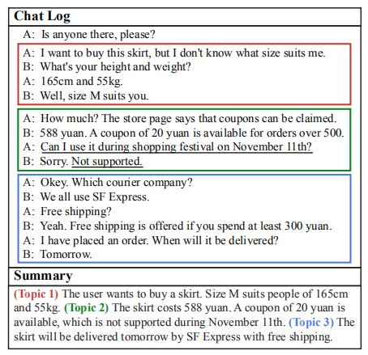
聊天类型（B2C、C2B）的embedding
第i个句子中第n个词的embedding
D
H
u₁
u₂
.
.
.
.
.
.
.
.
.
.
.
u_{m}
h₁
h₂
.
.
.
.
.
.
.
.
.
.
.
h_{m}
p_{i}, w_{i1}, w_{i2}, ... , w_{in}
BERT

Slide 5
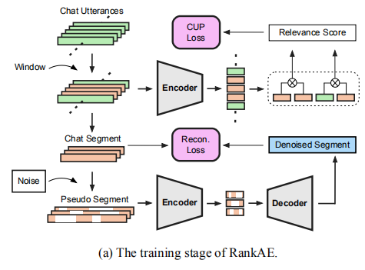
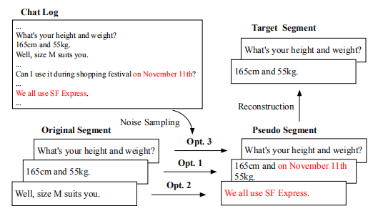
窗口内语句u_{i}和u_{j}的共现率
?
P(u)是对每个正样本取m个负样本的均匀分布
窗口大小c=2
u₁
u₂
u₃
u₄
u₅
u₆
u₇
u₈
正样本
负样本

Slide 7
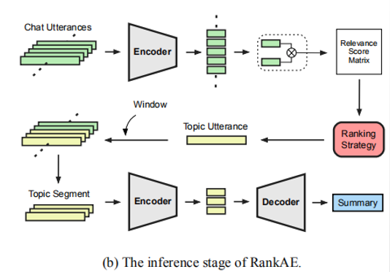
句子关联矩阵：
加入用来约束距离的参数：
Pi代表当前句子在这篇文章n个句子的绝对位置。
k是超参数，代表一个话题最大句子容量。
最终的句子关联矩阵：
设R为当前聊天日志中所有句子的集合，
V为当前主题话语集合
其中， 是[0,1]的超参数，V集合初始为空，每次循环将 最大的句子加入V集合 ，直至V集合容量达到k。

Slide 8
